Slide 1
2주차 진행 공유
시험 벼락치기 스케줄러
시험기간 대학생을 위한 수면·카페인 스케줄 최적화 도구 — 계산 엔진 파트
N110_안정연

Slide 2
프로젝트 소개
무엇을, 왜 만드는가
핵심 기능
상황
시험기간이 되면 대학생 대부분은 벼락치기를 하고,
수면·카페인 섭취를 순전히 감에 의존해 조절한다.
그 결과 수면 부족·컨디션 저하가 누적되고,
시험이 여러 개 겹치는 주간 전체는 고려하지
못한 채 "오늘 밤"만 생각하게 된다.
하루 단위 스케줄이 아니라, 시험이 여러 개
겹치는 "시험기간 전체"를 한 번에 고려해
수면·카페인 스케줄을 배분해준다.
사용한 모델
만드는 것
시험 날짜·공부량·수면패턴·카페인 상태를 입력하면,
검증된 생물수학 모델로 "시험 시작 시각에 각성도가
최고가 되는" 수면·카페인 스케줄을 계산해주는 도구.
Two-Process Model(수면압+일주기리듬) +
카페인 약동학·약력학(PK/PD) 상호작용 모델
— 수면과학 논문 기반의 검증된 공식 사용

Slide 3
로드맵
프로젝트 로드맵 (4주)
1주차
2주차
3주차
4주차
아이디어 검증 및 문제 정의
Process S/C(수면압·일주기) 구현
다중 시험 통합 최적화
추가 기능 (여유 시)
기획서 작성 (v1 → v2)
카페인 PK/PD 근사 모델 구현
Supabase 연동
전체 테스트 · 버그 수정
디자인 문서·스킬 설정
안전 섭취 한도 로직
화면에 계산 기능 실제 연결
발표 자료 · 데모 준비
프로토타입 제작 → React 이식
목표 각성 시각 역산(그리드 탐색)
완료
진행 중
다음 순서
예정
지금 여기: 2주차 — 화면 없이도 계산 로직이 순수 함수로 끝까지 완성된 상태를 목표로 함

Slide 4


2주차 · 진행 상황
2주차 목표 · 진행 상황 (07/13 ~ 07/16)
목표: 화면 없이도 "입력 → 시험 시작 시각에 각성도가 최고가 되는 스케줄"까지 순수 함수로 계산되게 만들기
완료 (2주차 범위)
3주차로 이동
Express 서버 스캐폴딩
다중 시험 통합 최적화
(그리드 결정변수 정의 — #10)
Process S(수면압) · Process C(일주기리듬)
수면관성 · 오후슬럼프 보정
Supabase 프로젝트 생성 및 마이그레이션
(#14)
카페인 근사 모델 (PK + PD + 결합)
안전 섭취 한도 로직
목표 각성 시각 역산 (시험 시작 시각 그대로 + 후보 그리드 탐색)

Slide 5
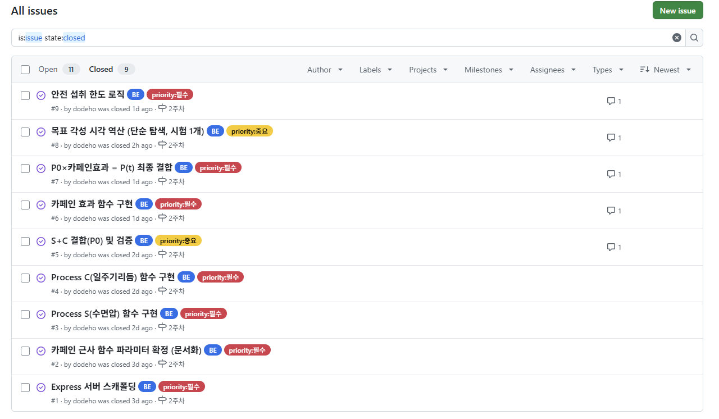

Slide 6



기술 스택
서비스 기술 지도
FE — React
BE — Express
DB — Supabase (Postgres)
입력 폼·캘린더 UI, 각성도 그래프·타임라인 시각화
5개 화면 모두 구현됐지만
아직 mock 데이터로 동작
2주차에 계산 엔진(Two-Process+카페인)
순수 함수를 완성.
아직 화면과 연결하는 API는 3주차 작업
카페인 함량표·반감기·안전 섭취 한도 등
참고용 정적 데이터 저장 — 테이블 설계만 완료
계산 엔진 — server/src/calc/
processS · processC · sleepInertia · lunchDip · caffeineConcentration · caffeineEffect · alertness · dailyCaffeineLimit · candidateSleepSegments · singleExamScheduleSearch (총 11개 순수 함수 파일)

Slide 7
프론트엔드
React 프로토타입 소개
홈 → 정보 입력 → 처리 중 → 결과 → 스케줄 조정
5개 화면이 실제로 라우팅까지 연결된 동작하는 React 앱 (client/)
React 19
TypeScript
Vite
react-router-dom
CSS Modules
로컬 개발 서버
http://localhost:5173/ (npm run dev --prefix client)
아직 배포 전: GitHub Pages(dodeho.github.io/hub/)엔 예전 정적 HTML 목업이 그대로 떠 있다 — React 앱 배포는 화면·계산 엔진이 연결되는 3주차에 맞출 예정

Slide 8
프론트엔드 · 구조
React 컴포넌트 & 폴더 구성
구현된 컴포넌트 — client/src/components/
페이지 & 그 외 구성 — client/src
client/src/components/
├─ BottomSheet/ (BottomSheet.tsx + .module.css)
├─ Button/
├─ Card/
├─ Field/
├─ Row/
├─ Segmented/
├─ Slider/
├─ Switch/
├─ WarningBanner/
├─ icons.tsx
└─ index.ts (모아서 export)
pages/
Home · Input · Processing · Result · Adjust (5개)
layouts/AppShell
공통 화면 뼈대(헤더·진행바 등)
styles/tokens.css
디자인 토큰(컬러·타이포그래피)
utils/time.ts
시각 표시·변환 유틸 함수
9개 컴포넌트 모두 PascalCase.tsx +
동일 이름 .module.css 짝으로 구성됨(CLAUDE.md 컨벤션)
5개 페이지가 실제로 라우팅까지 연결된
동작하는 앱(react-router-dom)

Slide 9
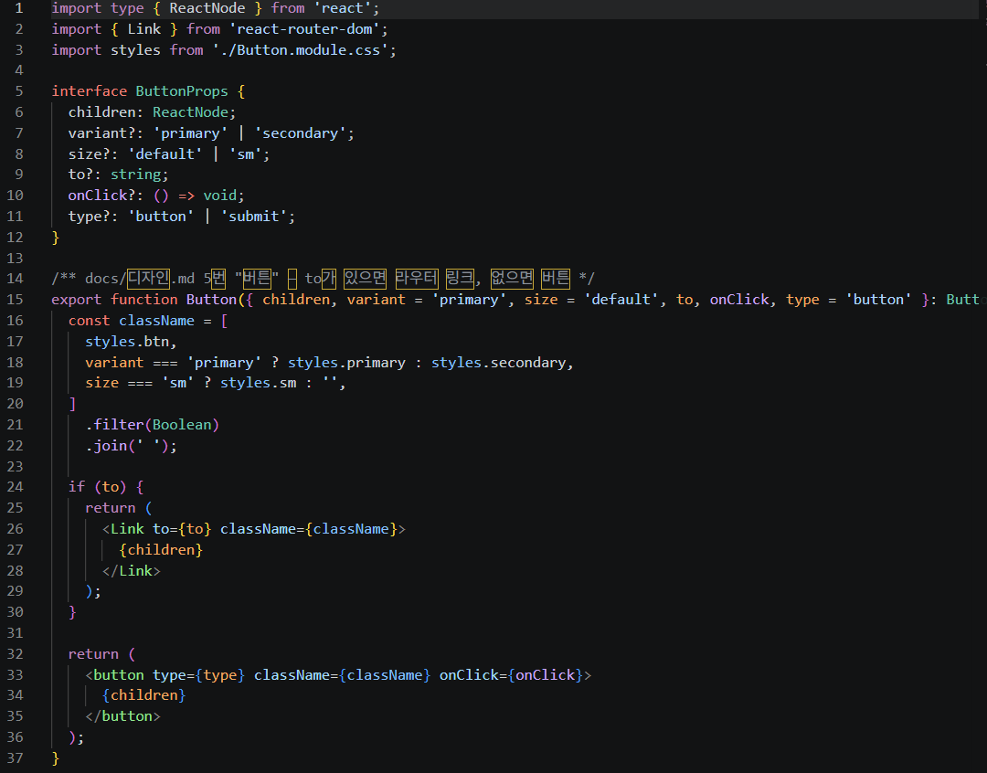

Slide 10
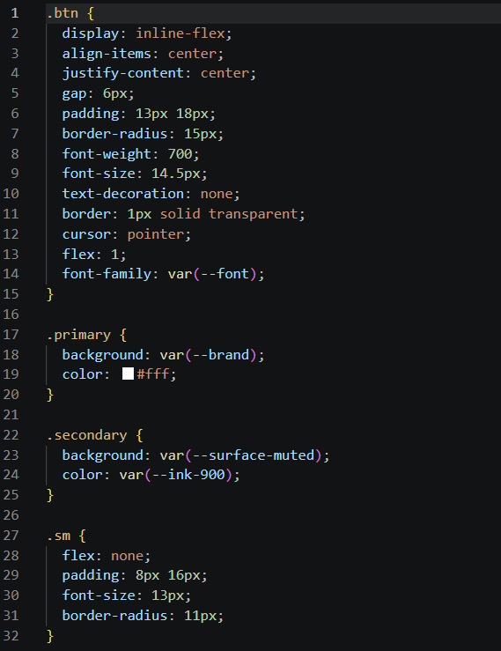

Slide 11



계산 개념
어떻게 계산할까 — 모델 개념
졸음은 쌓인다 (Process S)
생체시계가 있다 (Process C)
카페인이 일시적으로 억제한다
깨어있는 시간이 길수록 졸음(수면압)이 쌓이고, 자는 동안 풀린다
하루 주기로 오르내리는 원래 정해진 각성 리듬이 따로 있다
카페인이 졸음 신호를 일시적으로 눌러줘서, 원하는 시각에 각성도를 끌어올릴 수 있다
2주차에 세 개를 전부 순수 함수로 구현하고, 결합·검증까지 마쳤다
결합 공식: P(t) = P0(t) × gPD(t) — 수면압+일주기리듬으로 만든 기본 각성도(P0)에, 카페인 보정 계수(gPD)를 곱해 최종 각성도를 구한다
참고: Two-Process Model(Borbély 1982) + Ramakrishnan et al.(2016) UMP — https://pmc.ncbi.nlm.nih.gov/articles/PMC5020365/

Slide 12



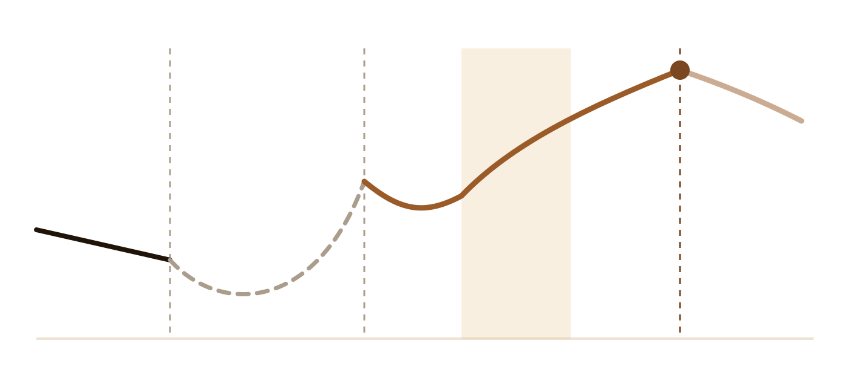
계산 엔진
어떻게 최적 스케줄을 찾을까 — 계산 과정 3단계
① 시간 그리드 만들기
② 후보마다 시뮬레이션
③ 최고점 스케줄 채택
오늘부터 마지막 시험까지 30분 단위로 쪼개,
깨어있기/잠자기 × 카페인 섭취/미섭취로 나눔
각 조합을 모델에 대입해 각성도 곡선을 계산,
시험 시각 각성도엔 가산점, 제약 위반엔 패널티
전수탐색이 아니라 후보를 반복 개선하는 국소 탐색,
점수가 가장 높은 조합을 추천 스케줄로 제공
예시: 이 과정을 거쳐 선택된 스케줄의 예측 각성도 곡선
깨어있는 동안 예측 각성도
수면 중 구간 (모델상 회복)
카페인 부스트 구간
정점 = 시험 시작 시각
취침
기상
시험시작

Slide 13
2주차 · 계산 엔진 (1/8)
Process S — 수면압
processS.ts
깨어있는 동안: H(t) = μ + (H₀−μ)·e^(−(t−t₀)/χw)
자는 동안: H(t) = H₀·e^(−(t−t₀)/χs)
χs = 4.2h(방전), χw = 18.2h(충전), μ = 1(상한)
왜 이렇게 작성했나
계산_모델_리서치.md 1장 수식을 그대로 옮겼다.
χs(방전 4.2h)·χw(충전 18.2h)·μ(상한 1)는 Two-Process Model 표준값(Borbély 1982, Daan·Beersma·Borbély 1984)을 그대로 썼다.
— 이 함수는 임의로 튜닝한 값이 하나도 없는 구간이다.
출처: arXiv 1311.1734

Slide 14
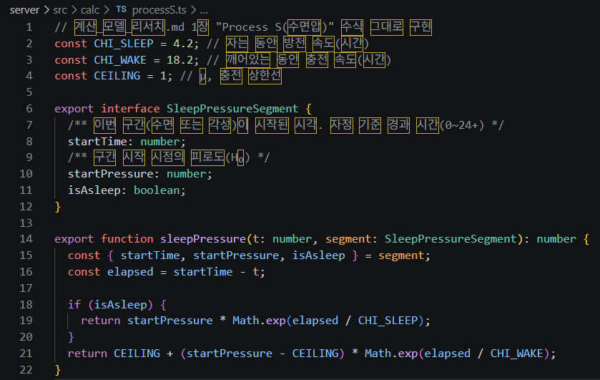

Slide 15
2주차 · 계산 엔진 (2/8)
Process C — 일주기리듬
processC.ts
C(t) = Σ aₙ·sin(2πn·t/24 + Φ) (n = 1~5, 5-하모닉)
a = [0.97, 0.22, 0.07, 0.03, 0.001]
왜 이렇게 작성했나
일주기 리듬은 사인파 하나로는 실제 곡선과 잘 안 맞아서, 진폭이 다른 5개 하모닉을 그대로 더하는 표준형을 썼다.
위상(Φ)은 논문에 고정값이 없어서, 최저점이 새벽 4시경에 오도록 5개 하모닉을 다 더한 채로 직접 탐색해서 맞춘 값이다.
ㅡ 따라서, 위상 값이 과학적 근거가 있다고 장담할 수 없다.

Slide 16
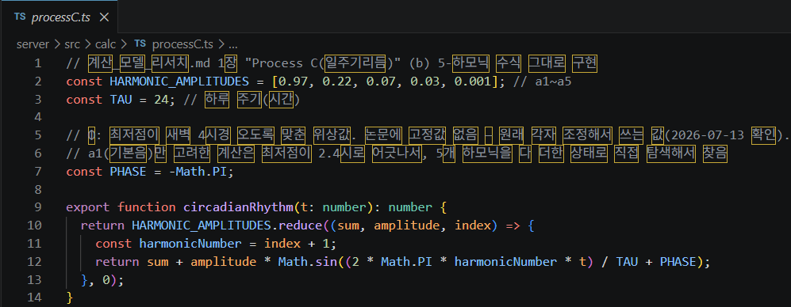

Slide 17

2주차 · 계산 엔진 (3/8)
수면관성 · 오후슬럼프 보정
sleepInertia.ts · lunchDip.ts
수면관성: −0.3·e^(−경과시간/0.67h) (기상 직후만)
오후슬럼프: −0.15·e^(−(시각−14)²/2) (매일 14시 중심)
왜 이렇게 작성했나
S+C만 더해서 곡선을 뽑아보니 기상 직후 각성도가 비현실적으로 높게 나왔다.
그리고 오후슬럼프도 과학적으로 여러 연구가 이루어지고 있는데 고려하지 않았다는 생각이 들었다.
— 검증 스크립트로 눈으로 확인하다가 발견한 누락이라, 원 수식엔 없던 두 보정 항을 추가로 반영했다.
계수(0.3·0.15 등)는 대부분 근거 없는 근사치이고, 수면관성 시간상수(0.67h)만 Jewett & Kronauer(1999) 값을 썼다.
근사치는 여러 기사 자료를 참고해 설정한 값이다.

Slide 18
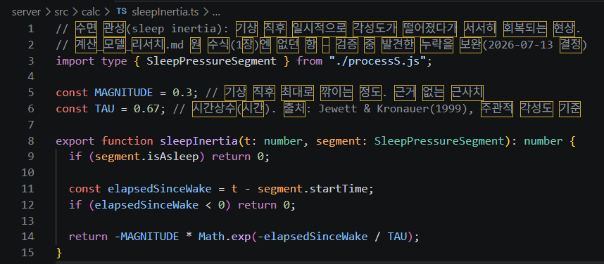

Slide 19
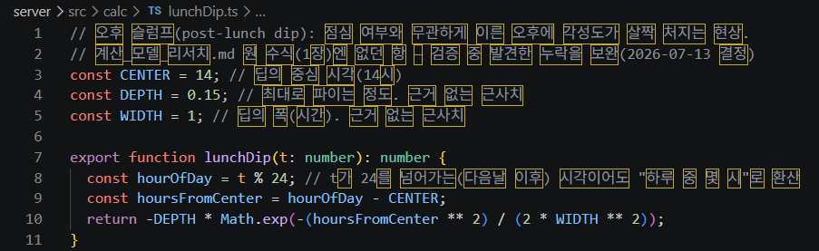

Slide 20
2주차 · 계산 엔진 (4/8)
카페인 PK — 혈중농도
caffeineConcentration.ts
C(t) = F·Dose·ka / (Vd·(ka−ke)) · (e^(−ke·Δt) − e^(−ka·Δt))
F = 1, ka = 5/h, Vd = 0.7 L/kg
왜 이렇게 작성했나
경구 섭취 표준 1차 흡수/제거 약동학(PK) 모델이다.
F(생체이용률)=1, Vd=0.7L/kg는 공개 자료(NCBI) 기준값을 그대로 썼고,
ka(흡수속도)=5는 음료 기준 최고혈중농도 도달 시간 (39~42분)을 거꾸로 계산해서 역산한 값이다.
해당 역산은 자연로그를 이용했는데 아직 이해가 부족해서 원리에 대해서는 설명하지 못한다.

Slide 21
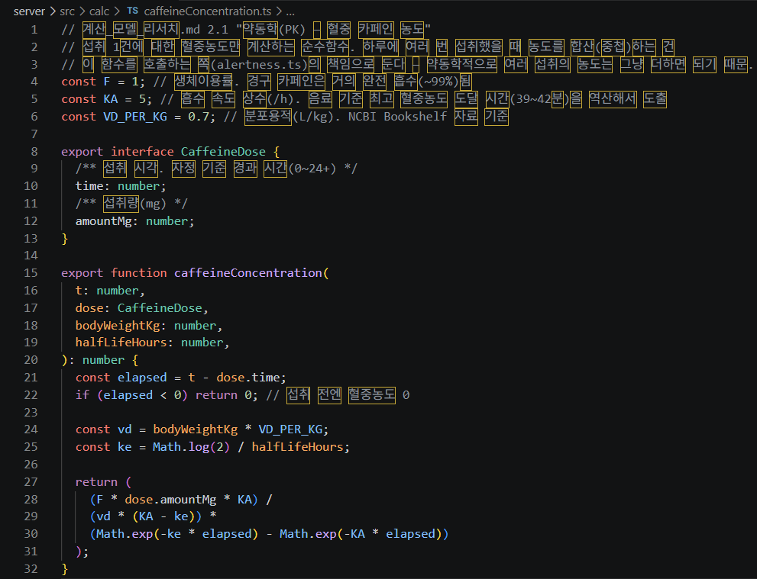

Slide 22

2주차 · 계산 엔진 (5/8)
카페인 PD — 각성도 보정
caffeineEffect.ts
gPD(t) = 1 + Gmax·C(t)ⁿ / (EC50ⁿ + C(t)ⁿ) (n = 1)
Gmax = 0.05 ~ 0.25 (피로도에 따라 가변), EC50 = 2mg/L
왜 이렇게 작성했나
논문에서 정확한 Hill 계수를 못 구해서, 공개된 표준 포화형 용량-반응 곡선 (Hill/Michaelis-Menten)으로 근사했다.
Gmax(최대 부스트)는 코드에 ＇근거 없는 근사치'라고 명시해뒀고,
EC50=2mg/L은 200mg 섭취 시 최대혈중농도의 절반 지점으로 잡았다.
원래는 카페인의 각성 정도만 고려할 예정이었으나, 피로도에 따라서 카페인의 각성 능력이 달라질 수 있는 점을 고려해
수면압 함수를 import 해 계산된다. (과학적 근거 부족)

Slide 23
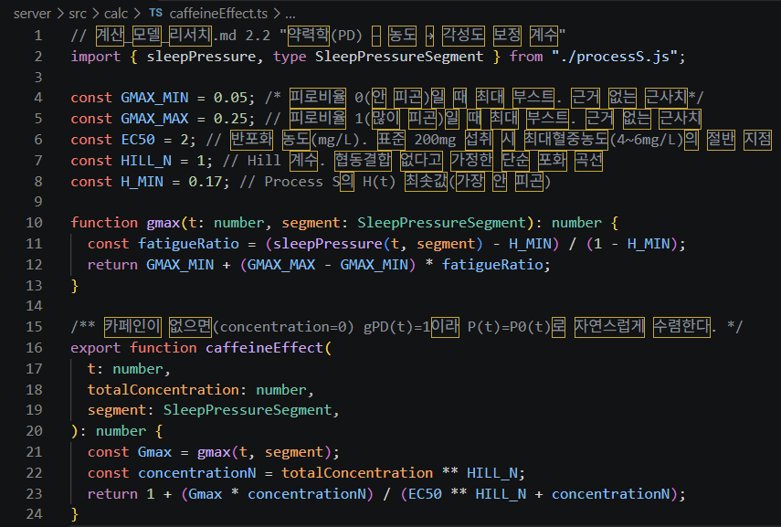

Slide 24

2주차 · 계산 엔진 (6/8)
최종 결합 — P(t)
baselineAlertness.ts · alertness.ts
P0(t) = (1−H(t)) + κ·C(t) + 수면관성 + 오후슬럼프
P(t) = P0(t) × gPD(t) (κ = 0.2)
왜 이렇게 작성했나
sleepPressure는 '피로도'라서 각성도로 쓰려면 뒤집어야(1−H) 하는데,
처음엔 안 뒤집어서 '깨어있을수록 각성도가 높다'는 반대 결과가 나온 걸 검증 중 발견해서 고쳤다(코드 주석에 기록).
κ(일주기 진폭 계수)=0.2는 원 논문값을 못 구해 근사치로 잡은 값이다.
해당 계수는 유료 논문을 더 열람하면 값을 구할 수 있을 것으로 생각된다.

Slide 25
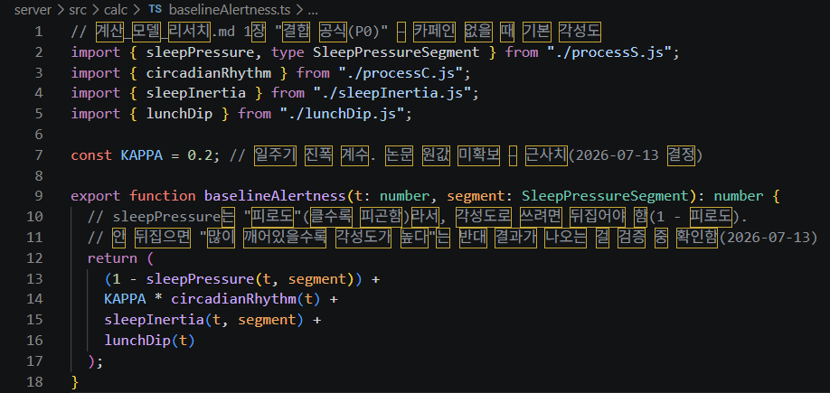

Slide 26
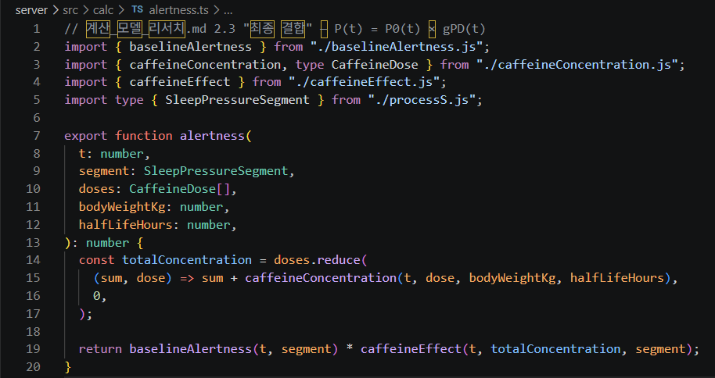

Slide 27

2주차 · 계산 엔진 (7/8)
안전 섭취 한도
dailyCaffeineLimit.ts · remainingCaffeineBudget.ts
연령·건강상태별 한도 중 가장 낮은 값 적용
20세 미만: min(100mg, 체중 × 2.5mg/kg)
왜 이렇게 작성했나
성인은 FDA 기준 고정 400mg 한도를 쓰지만,
12~19세는 체중당 상한(mg/kg) 권고가 일반적이라 나이 구간별로 계산 방식을 다르게 뒀다.
임신·심장질환·불안불면처럼 여러 조건이 겹치면, 그중 가장 엄격한(가장 낮은) 한도 하나만 적용하도록 설계했다.
리액트 FE에도 몸무게 입력란을 새로 설계했다.

Slide 28
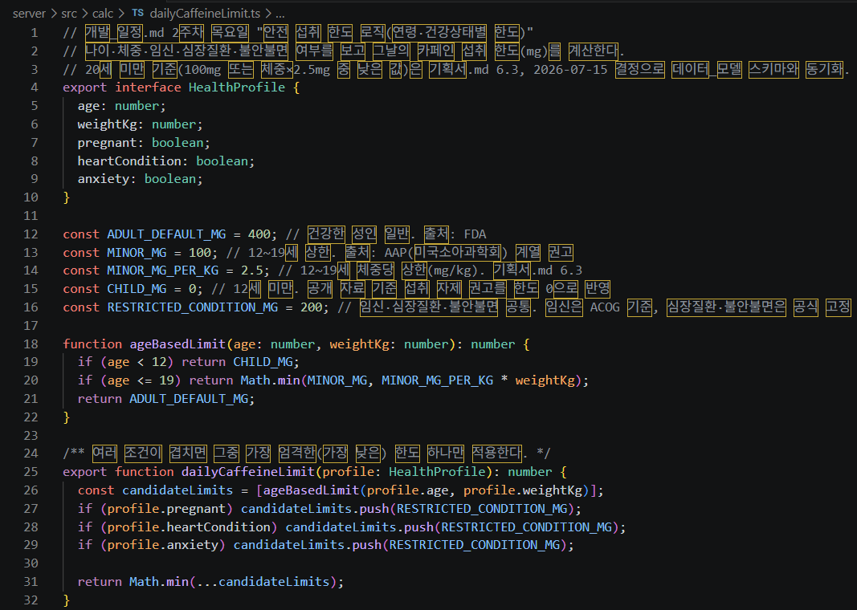

Slide 29
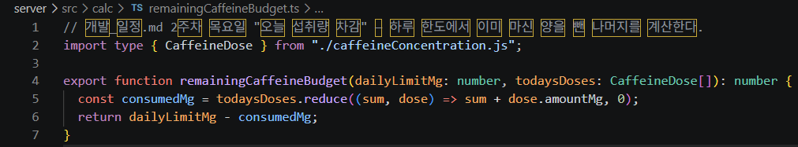

Slide 30

2주차 · 계산 엔진 (8/8)
후보 그리드 탐색 — 목표 시각 역산
candidateSleepSegments.ts · singleExamScheduleSearch.ts
평소/원래 시각 ±1시간, 15분 간격 그리드에서
시험 시작 시각의 P(t)를 최대화하는 취침·기상·카페인 조합 탐색
왜 이렇게 작성했나
패널티·가중치 없는 단순 탐색으로 먼저 만들었다
— 아직 검증 안 된 S/C/카페인 함수 위에 무거운 최적화 로직까지 한 번에 얹으면,
버그가 생체수학 계산 문제인지 최적화 로직 문제인지 구분이 안 되기 때문이다(2주차_계획.md 3.2).
목표 시각은 여유시간을 빼지 않은 시험 시작 시각 그대로 쓴다.
— 여유시간은 사람마다 편차가 커서 계산에 넣지 않고 화면 안내 문구로 대체(2026-07-16 결정).
이 채점 구조를 3주차 다중 시험 최적화가 그대로 재사용할 예정이다.

Slide 31
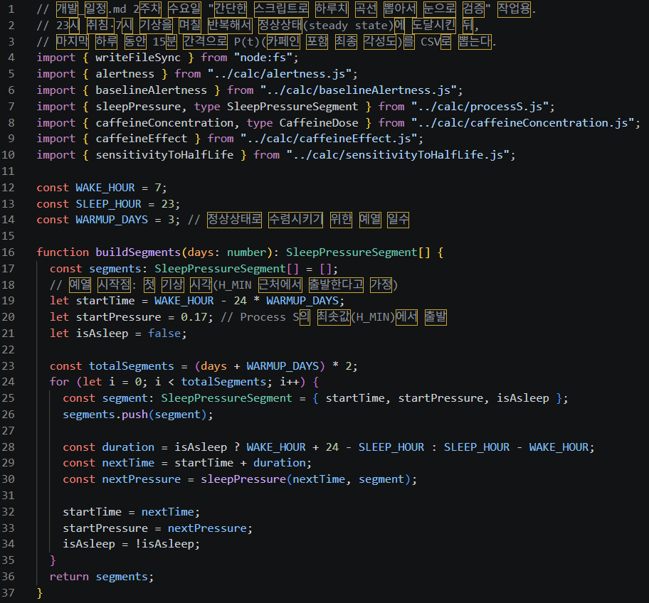

Slide 32
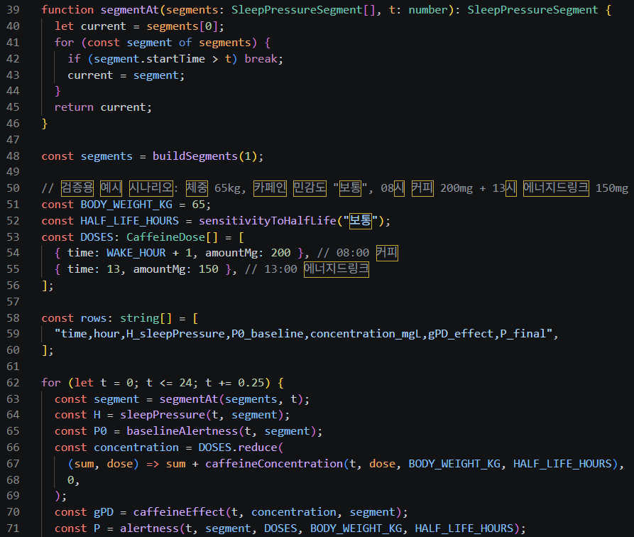
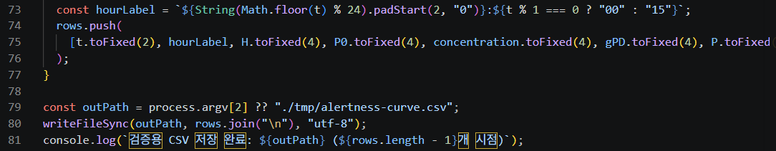

Slide 33
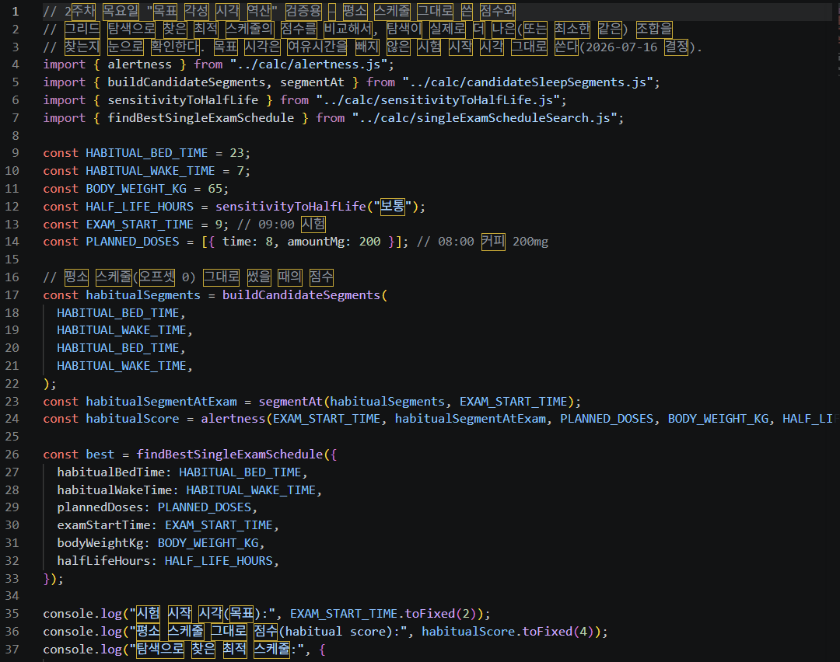
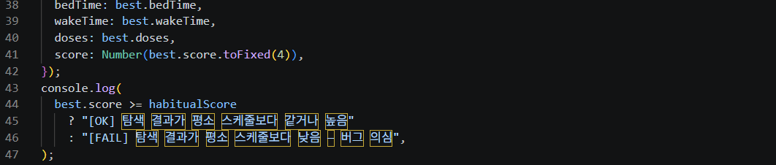

Slide 34
2주차 · 핵심 결과
이번 주 핵심 결과 — 목표 각성 시각 역산
예시: 체중 65kg · 카페인 민감도 "보통" · 08시 커피 200mg · 09시 시험 — 목표 시각은 09시(시험 시작) 그대로
평소 스케줄 그대로
탐색으로 찾은 최적 스케줄
0.7196
0.7486
시험 시작 시각 P(t) 점수
시험 시작 시각 P(t) 점수 (+4.0%)
취침 23:00 · 기상 07:00
취침 22:00 · 기상 07:30
검증 스크립트(verifySingleExamSchedule.ts)로 확인 — 취침·기상·카페인 후보를 ±1시간 그리드에서 탐색한 결과,
1시간 더 일찍 자고 30분 늦게 일어나는 조합이 시험 시작 시각의 각성도를 더 높인다는 걸 수치로 확인했다.

Slide 35
2주차 · 의사결정
이번 주 의사결정 · 이슈 ·버그
1
카페인 근사 모델 확정 — 표준 포화형 곡선(Hill n=1) 으로 근사, Gmax는 근거 없는 근사치로 명시
2
검증 중 발견한 보정 항 추가 — 수면관성 ·오후슬럼프 딥을 원 수식에 보완
3
sleepPressure 부호 버그 수정 — 각성도 계산 시 뒤집어야 함을 검증 스크립트로 확인 후 수정
4
목표 각성 시각에서 이동시간 제외 — 통학 방식이 제각각이라 일반화 어려워 안내 문구로 대체
5
후보 탐색 그리드 확정 — ±1시간·15분 간격, 카페인은 시각만 후보로 흔들고 용량은 고정
6
여유시간도 계산에서 제외 — 목표는 그냥 "시험 시작 시각에 각성도 최고", 안내 문구만 유지

Slide 36

2주차 · 이슈 정리
3주차로 넘어가는 것 — GitHub 마일스톤 정리
GitHub 마일스톤 "2주차"에 남아있던 이슈 3개를 오늘 정리했다
#8
목표 각성 시각 역산 (단순 탐색, 시험 1개)
완료 — 닫음
#10
다중 시험 최적화 — 그리드 결정변수 정의
3주차로 이동
#14
Supabase 프로젝트 생성 및 마이그레이션
3주차로 이동
#10 · #14는 원래 3주차 범위(다중 시험 최적화 · Supabase 연동)에 속하는 작업이라 마일스톤만 옮겼고,
#8은 오늘 candidateSleepSegments.ts + singleExamScheduleSearch.ts로 실제 구현을 마쳐서 닫았다.

Slide 37


3주차 · 다음 단계
다음 주 예고 · 고민되는 점
3주차 목표
가장 큰 과제
아직 안 정한 것들
"계산하기" 누르면 진짜
계산돼서 결과가 나오는
상태를 만드는 게 목표.
다중 시험 최적화 + API +
화면 연동까지 한 번에
시험 1개용 그리드 탐색을
여러 시험 동시 배분으로
확장해야 하는데, 패널티·
가중치 설계를 어떻게 할지
아직 구체화 안 됨
카페인 mg 직접 입력 폼,
스케줄 조정 화면 날짜 선택
UI, 공통 컴포넌트(Chart 등)
분리 범위 — spec.md "열려
있는 질문"에 정리해둠

